Slide 1
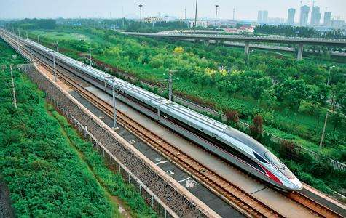



进度管理实验课程设计
——进度检测
上海普华科技发展股份有限公司

Slide 2
目录
01
进度检测实验课程介绍
02
学生实验练习操作指引

Slide 3
01
实验课程介绍

Slide 4
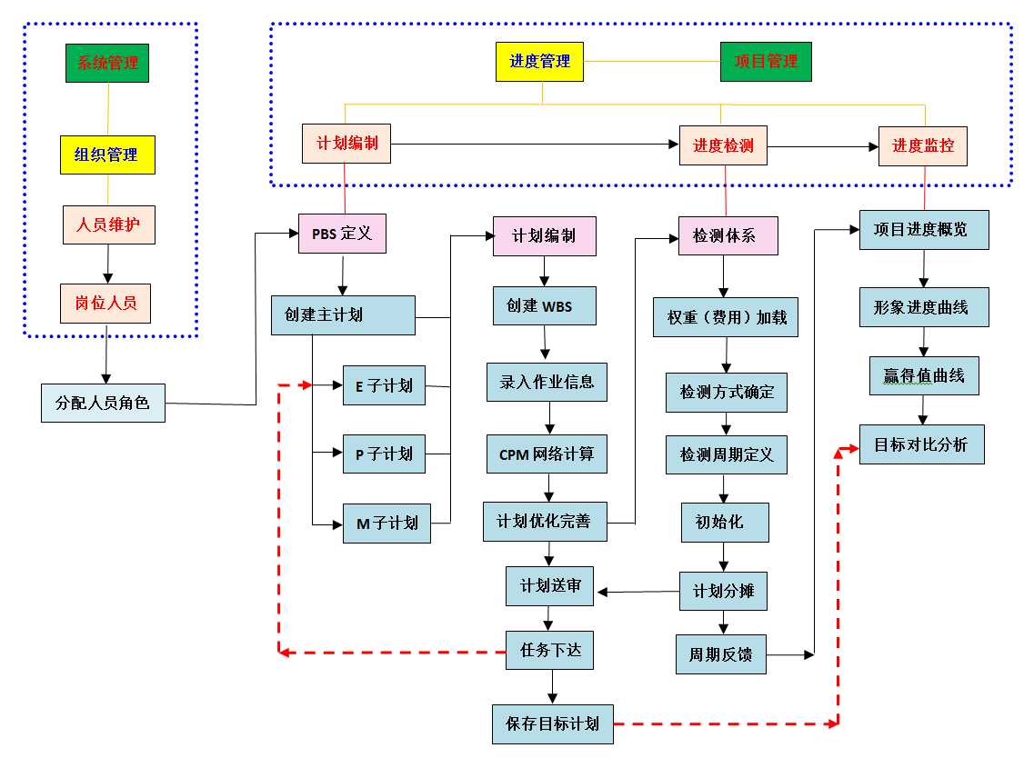
进度检测实验操作流程
本次实验内容

Slide 5
课程目的
熟悉项目进度检测工作流程；
掌握项目进度检测操作方法：
掌握创建检测体系要点；
掌握检测周期定义要点；
熟练掌握检测体系初始化方法；
掌握计划分摊操作方法；
熟练掌握周期反馈操作步骤和操作要点。
讨论和总结

Slide 6
实验情境介绍
以一个制造企业新产品研发的项目为案例，采取四人小组分工协作的形式，共同完成项目进度检测管理工作：
以作业预算费用作为进展检测权重的计算依据；
按周反馈进展数据；
产品经理负责主计划的进度检测，设计/采购/生产经理分别负责设计/采购/生产子计划的进度检测。

Slide 7
实验估计时间
上机操作——大约60分钟
作业权重加载——约15分钟
权重体系初始化——约5分钟
检测周期定义——约5分钟
计划分摊——约5分钟
周期反馈——约30分钟
主计划与子计划由不同的责任人负责，可以同时进行。
总结点评 ——约20分钟

Slide 8
02
学生实验练习操作指引

Slide 9
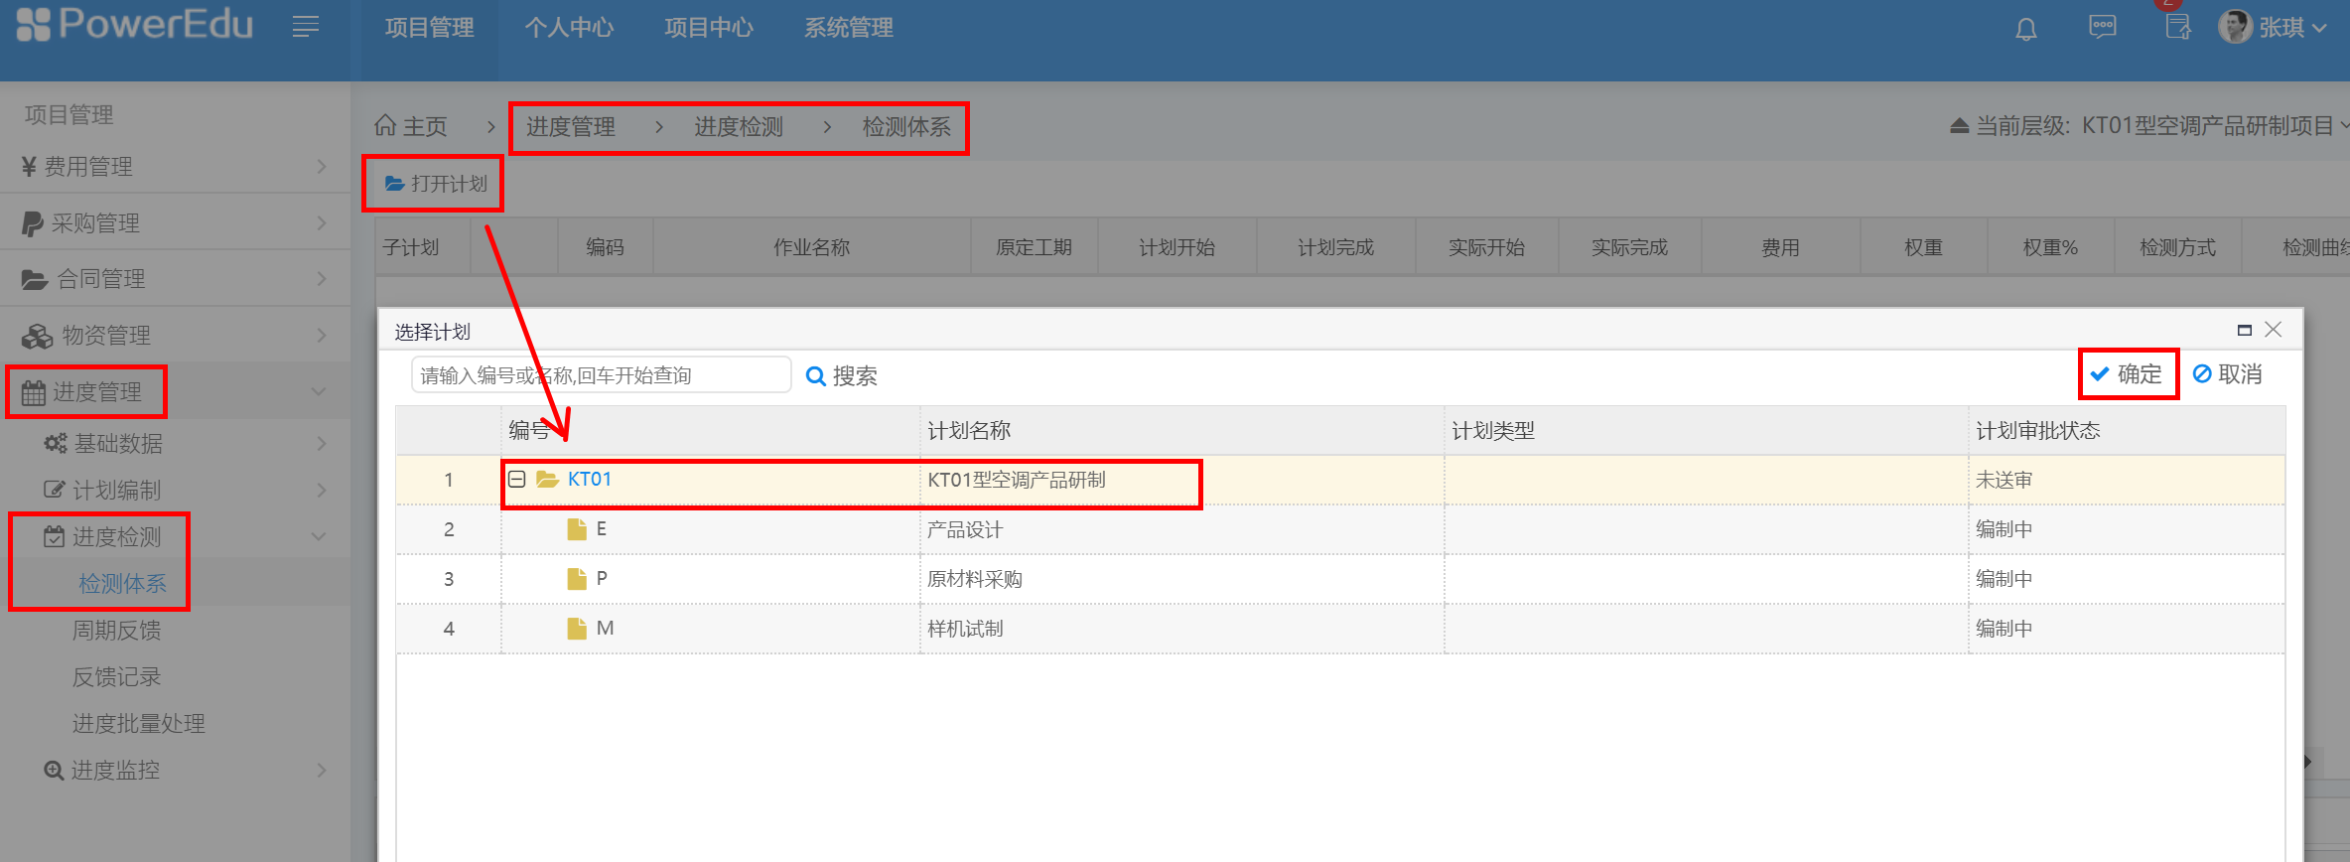
定位“进度检测”功能模块
学员登录、进入系统后，按下图所示，依次选择“项目管理”、“进度管理”、“进度检测”、“检测体系”，开始本课程的练习。
与“计划编制”功能相同，也是按主计划、子计划分别进行，两者的操作方法也基本一致。

Slide 10
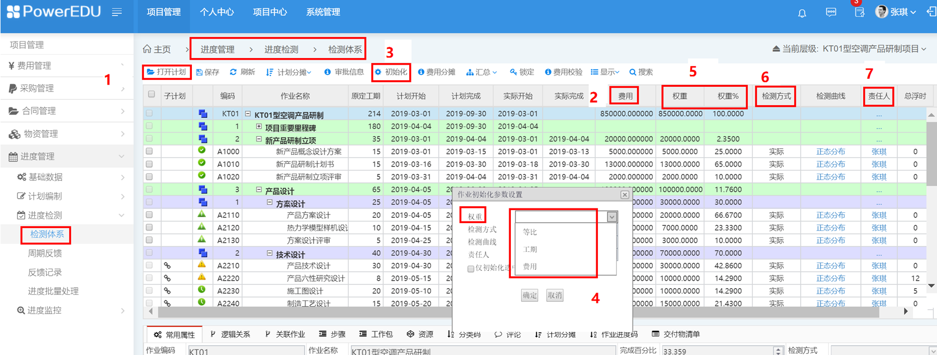
权重体系初始化
权重体系，是项目进展检测的基准，从作业级加载并向上汇集至WBS级。打开主计划，显示下图十九所示界面：
在“2”处“费用”列内，按下页主计划检测数据，输入各作业和WBS预算费用值，以建立权重体系；
再点击“3”处“初始化”，在弹出的窗口中，对其中的几项内容分别做如下选择：
“权重”项，按预算费用进行权重计算，故选择“费用”（标记“4”处）；
“检测方式”项，选择“实际”（对采购计划中的部分作业，选择“步骤”；各作业具体检测方式，详见下页）；
“检测曲线”项，选择“线性分布”；
“责任人”项，根据具体计划内容分别选择不同的责任人：主计划为产品经理、成员A；设计计划为设计经理、成员B；采购计划为采购经理、成员C；生产计划为生产经理、成员D。
然后点击“确定”，则图中“5”处的“权重”和“权重%”将依据“2”处“费用”列的数值自动计算而得。
图十九

Slide 11
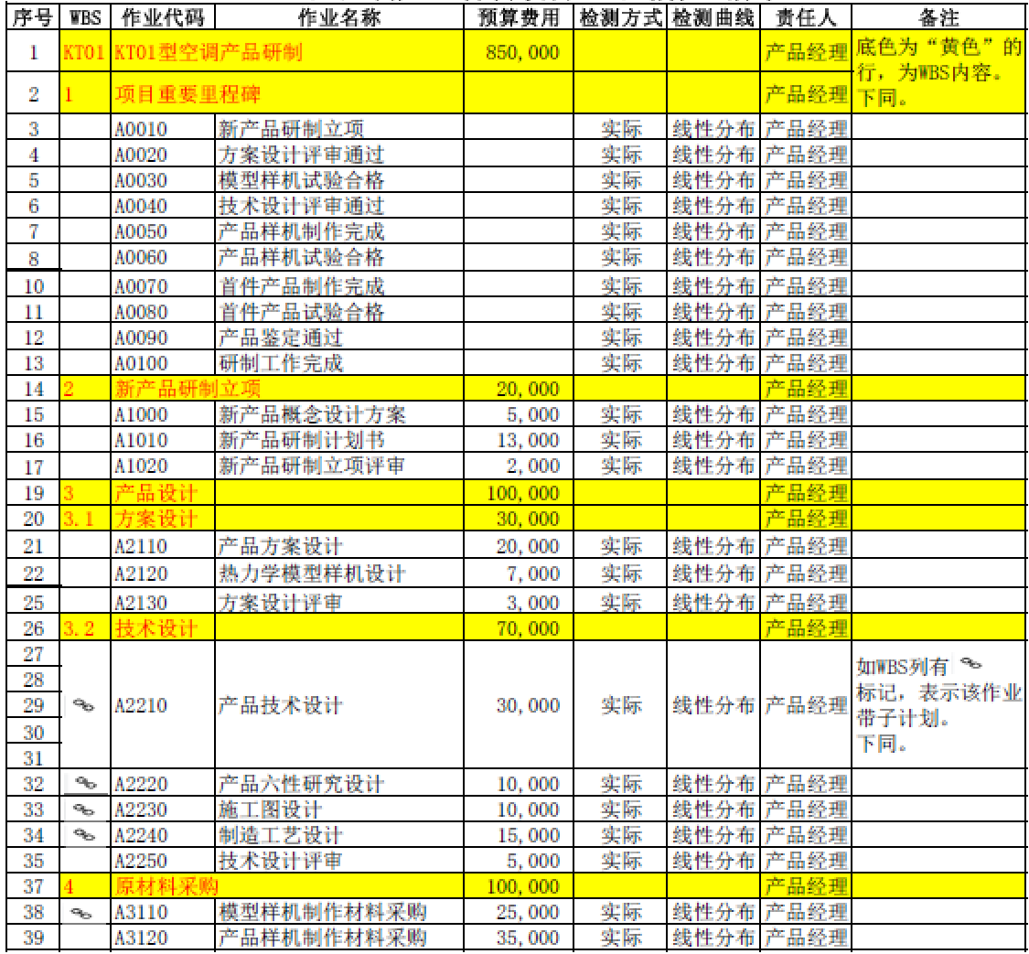
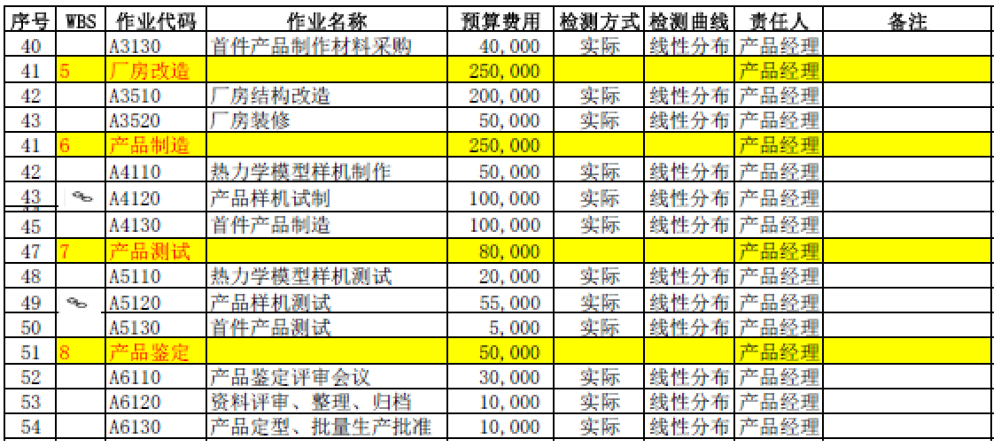
主计划进度检测基础数据

Slide 12
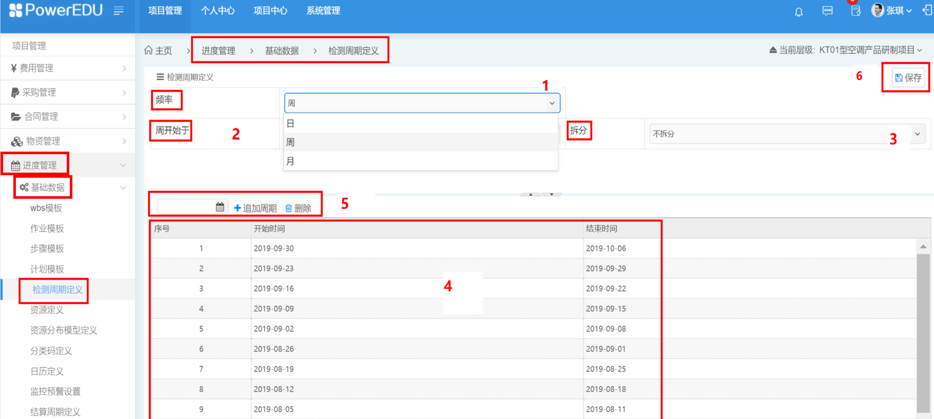
检测周期定义
在进行费用分摊之前，需定义检测周期。该功能包含在“进度管理”模块的“基础数据”子模块中。
按下图二十所示，在“1”处，选择检测频率，可选项包括日、周、月，本练习选择按“周”检测；
在“2”处，选择“周开始于”：可选项从周一到周日；在本次练习中，统一按“周一”作为周起始日；
在“3”处，有一个“拆分”选项（可用于对统计日期有要求的情况，比如项目月度报告截止日期为每月的25日，而检测周期定义为周，对25日不在当前检测周的最后一天时，可将当周拆分为两周。），默认为“不拆分”。
选择好后，点击右上角“6”处“保存”，就会在“4”处显示出当前项目各检测周期的起止时间列表。
如需扩充检测周期，在日期列表上方的“5”处，可对当前的起止范围“追加周期”：
先在左边“日期选择框”选择拟追加到的日期，再点击中间“追加周期”按钮，下边的列表就对应追加出相关检测周期；
如需修改追加的周期，点击右侧“删除”按钮即可。
图二十

Slide 13
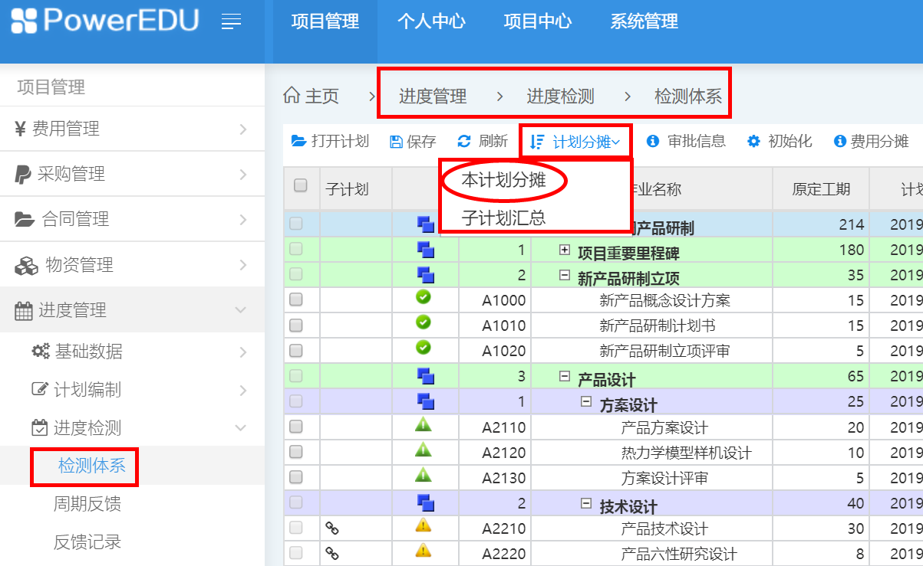
计划分摊
计划分摊，是将已加载的各作业的预算总费用值，按作业起止时间、各检测周期起止时间以及设定的检测曲线类型，经过自动计算后分摊到各个检测周期中。
按下图二十一，点击“计划分摊”之“本计划分摊”即可。
图二十一

Slide 14
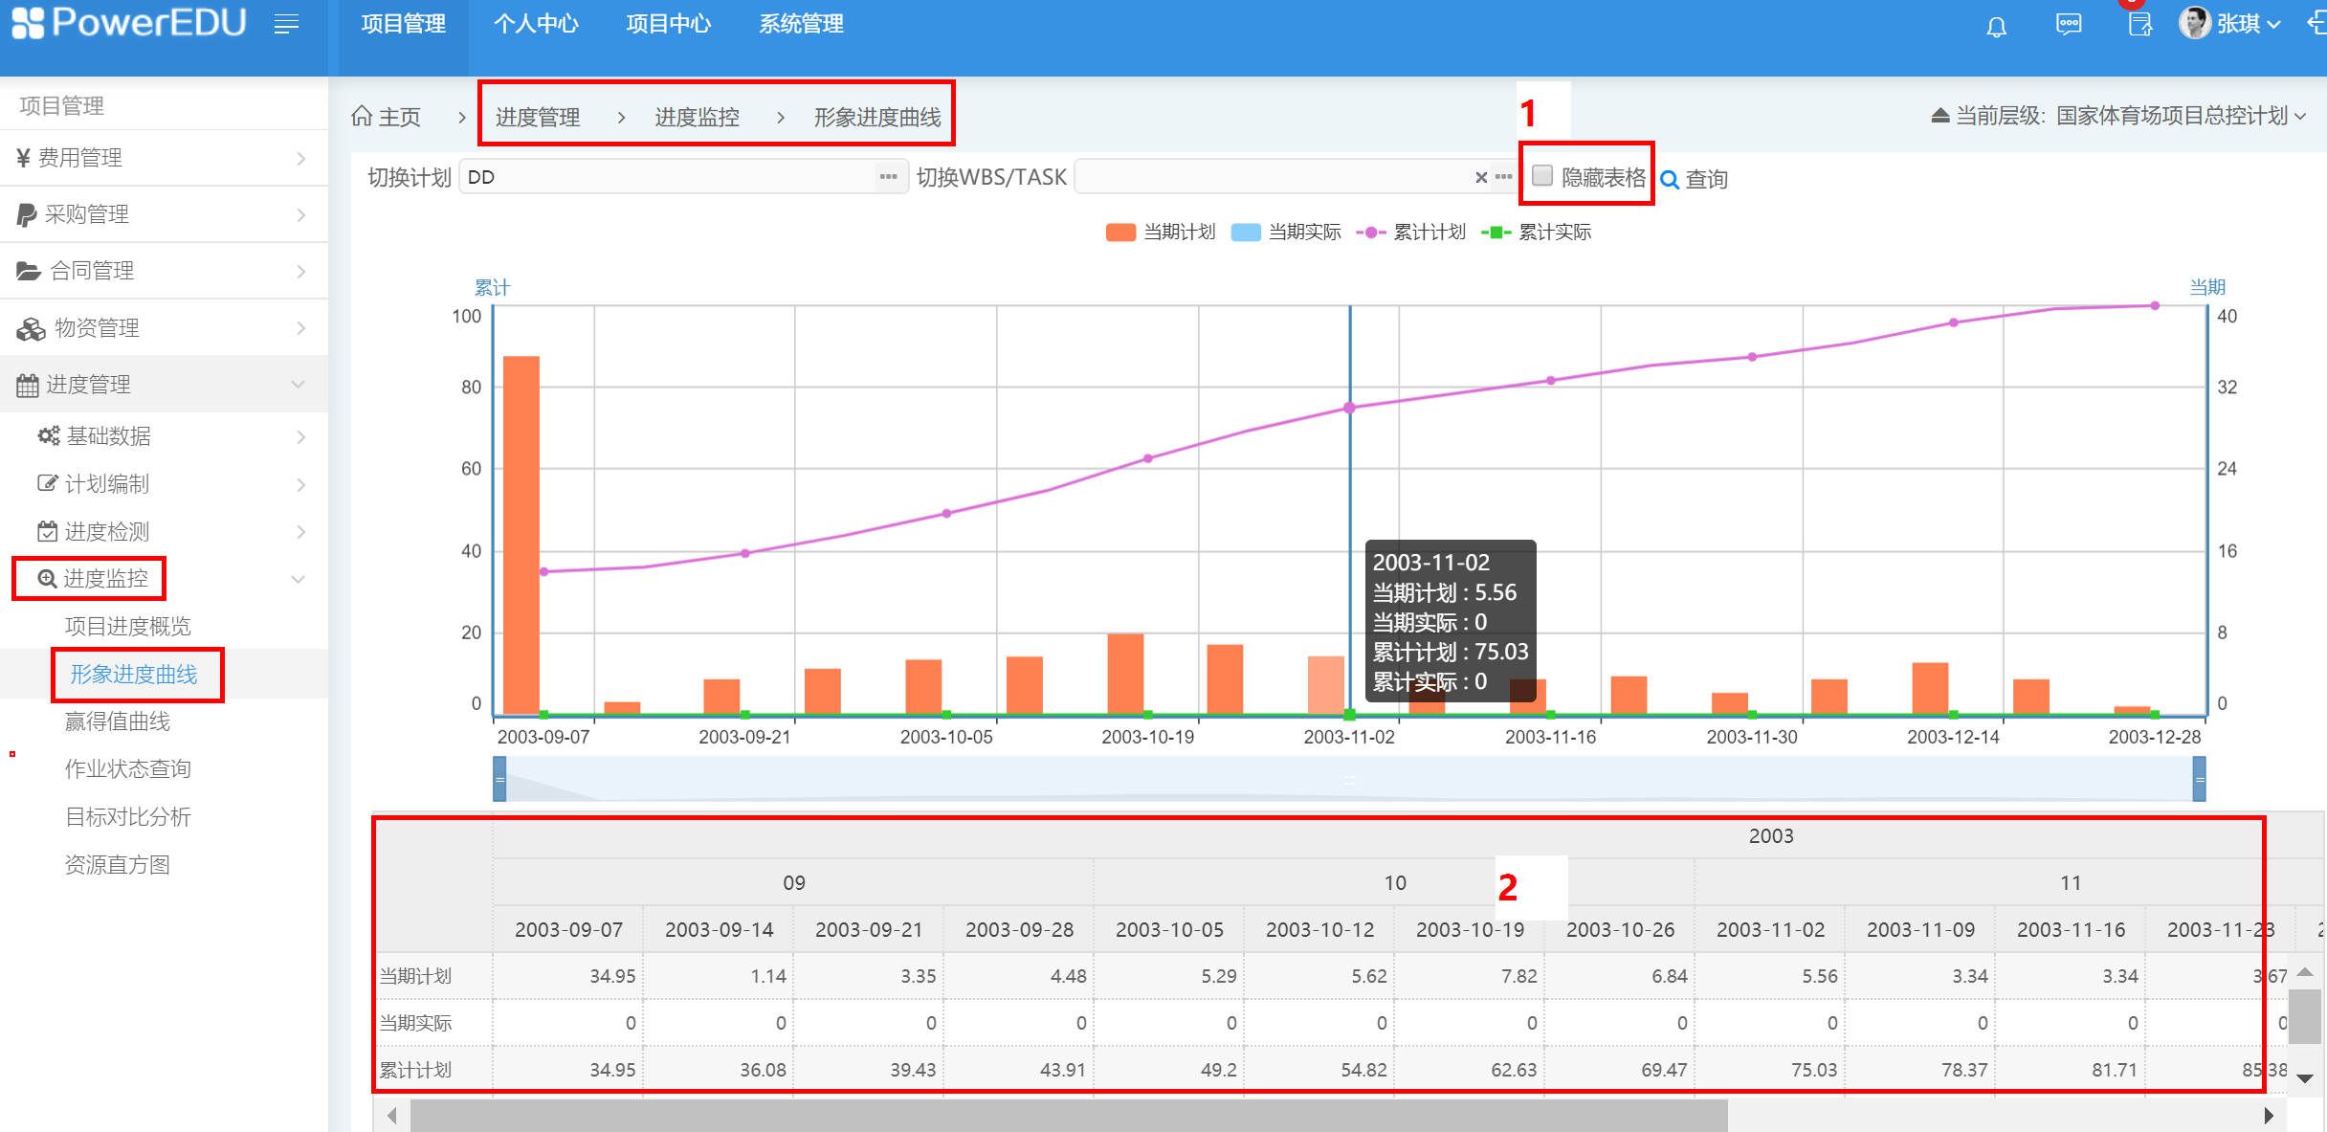
计划分摊
计划分摊之后，就能生成并显示项目计划预算值（BCWS）曲线。点击“进度监控”—“形象进度曲线”，即出现图二十二所示界面：
在形象进度曲线图中，柱状图显示的是当期值，对应纵轴右侧坐标数值；曲线为累计值，对应纵轴左侧坐标数值。下方的表格则显示的是百分比数值。
在“1”处，有一个可以控制是否“隐藏表格”的按钮，取消勾选，表示不隐藏表格，就能同时显示上图下表；勾选，则表示隐藏表格，仅显示出上面的图。
图二十二

Slide 15
各子计划进度检测体系
子计划的进度检测体系创建步骤和操作方法与主计划一样，按上述过程“权重体系初始化”—“检测周期定义”—“计划分摊”顺序完成即可。
各子计划进度检测体系所需信息，详见后续几页设计/采购/生产子计划相关数据。
在计划编制完成、进度检测体系建立完毕后，项目计划的全部数据和信息都已齐全，此时是最合适的“计划送审”、“保存目标计划”的时机（因该部分功能内置在“计划编制”子模块，故实验操作也放在了“计划编制实验”部分）。
在计划编制完成、进度检测体系建立完毕、计划审批完成、目标计划也已保存之后，所有计划工作全部完成，后续将正式进入对项目进行“进度监控” 的新阶段，而评判进展状态的唯一依据就是已保存的目标计划。

Slide 16
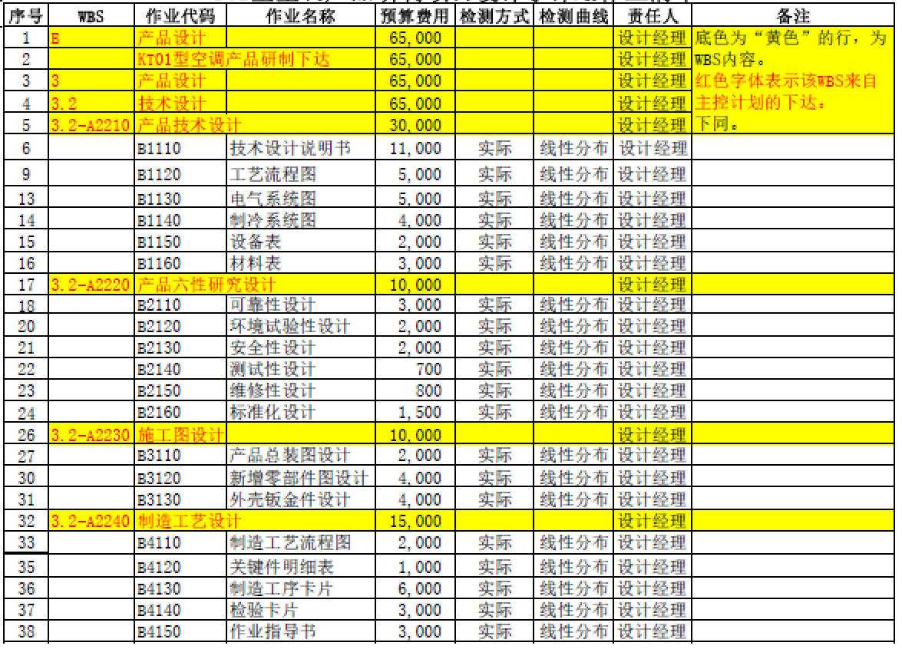
设计子计划进度检测基础数据

Slide 17
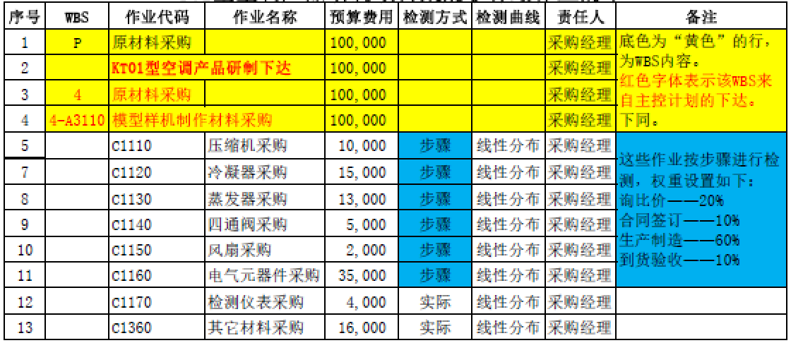
采购子计划进度检测基础数据

Slide 18
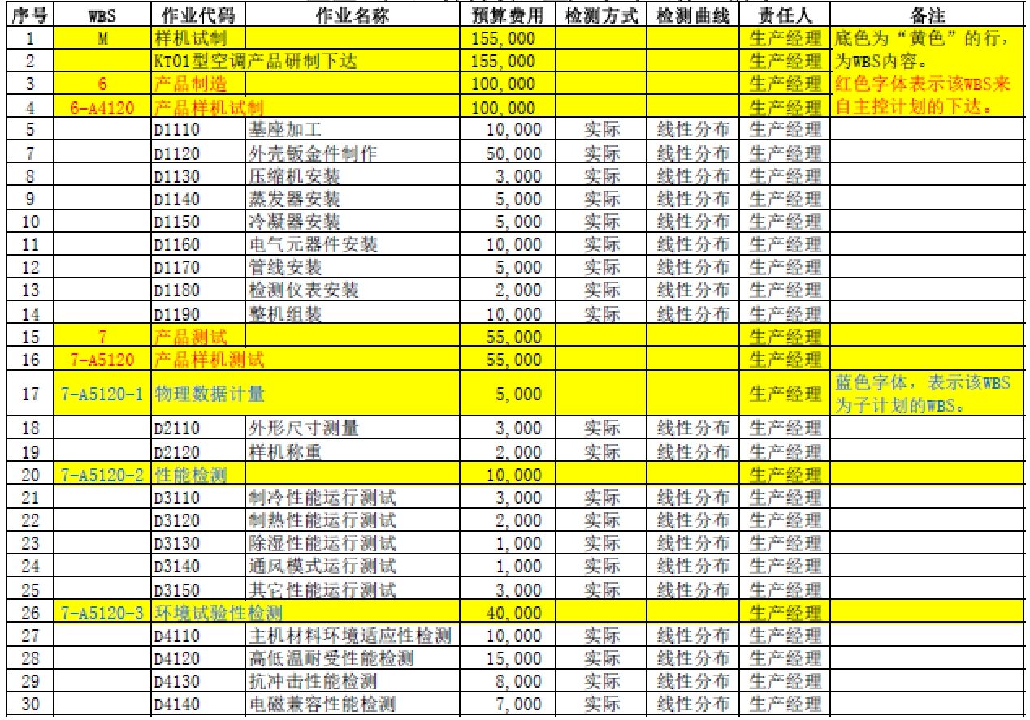
生产子计划进度检测基础数据

Slide 19
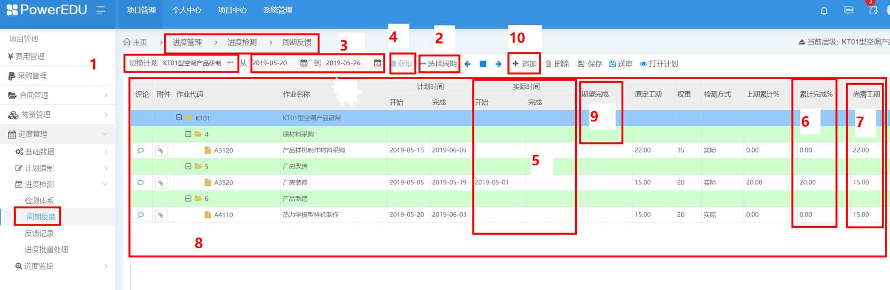
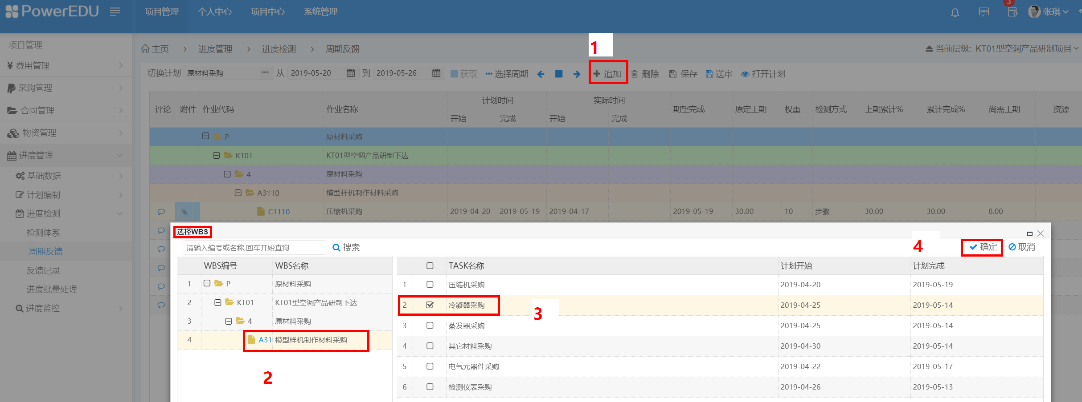
周期反馈
如下图三十七所示，在“进度检测”—“周期反馈”子模块，点击“1”处“…”选择对应计划内容，点击“2”处“选择周期”，在“3”处选择“从”日期和“到”日期，再点击“4”处“获取”按钮，软件自动将在此时段内有计划安排的相关作业列表于“8”处。
如除这些作业之外，还有其他作业有进展信息需要反馈（即有些作业已提前开始），可点击“10”处“追加”按钮，在弹出的对话框中选取相应的WBS和作业（图三十八），则所选内容将出现在图三十七之“8”处。
图三十七
图三十八

Slide 20
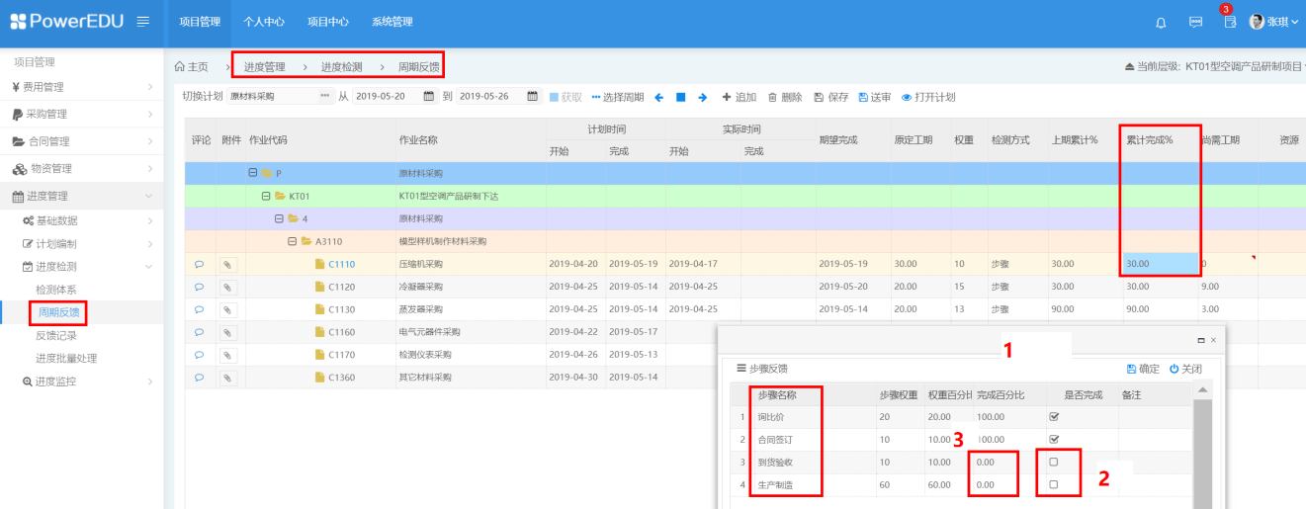

周期反馈
对照图三十七，按以下步骤输入实际进展信息：
既然有进展，表明此项工作肯定已经开始，所以首先在“5”处的“实际时间”—“开始”列处输入实际开始时间；
如果此项工作已完成，可直接在“5”处的“实际时间”—“完成”列处输入实际完成时间，则“6”处的“累计完成”将自动变成“100%”、“7”处的“尚需工期”将自动变成“0”；
如果此项工作尚未全部完成，则需在“9”处的“期望完成”日期处输入预计完工日期，此时“7”处的“尚需工期”将根据“期望完成”日期与检测周期之间的差值自动计算；而“6”处的“累计完成”百分比需手工输入。
对采购计划作业，由于部分采用了“步骤”的检测方式，故在点击进展百分比数值时，会弹出如图三十九中“1”处所示的窗口，按照实际到达的步骤勾选“2”处的按钮，该步骤对应的进展会自动累计到“累计完成”列，但如果该步骤尚未全部完成，可以在“3”处输入0-100的该步骤的进展百分比值。
各计划的进展数据详见附件“实际进展信息”。
数据检测与系统日期有关，比如现在是2019-6-4，而第三次检测日期为2019-6-23，软件能识别当前日期并对尚未达到的未来日期不做反馈处理，所以在进行第三次进度反馈时，需等到2019-6-23之后，否则操作者将无法选择该检测周期。
图三十九

Slide 21
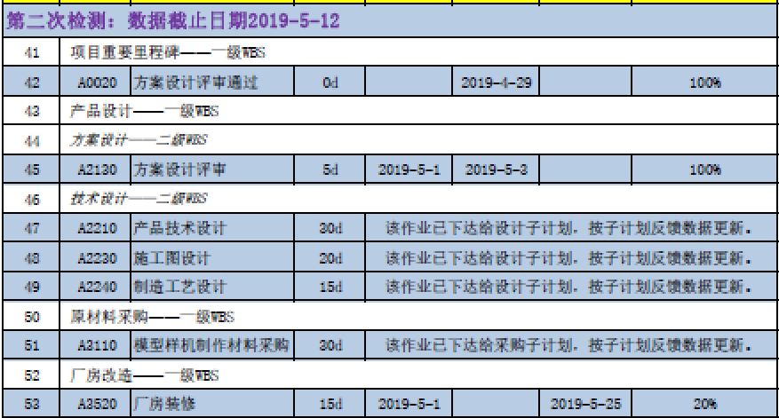
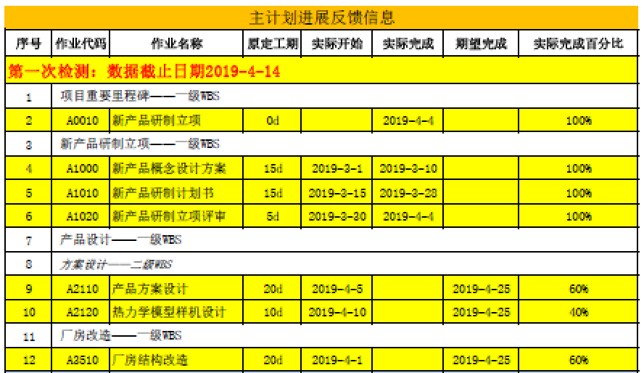
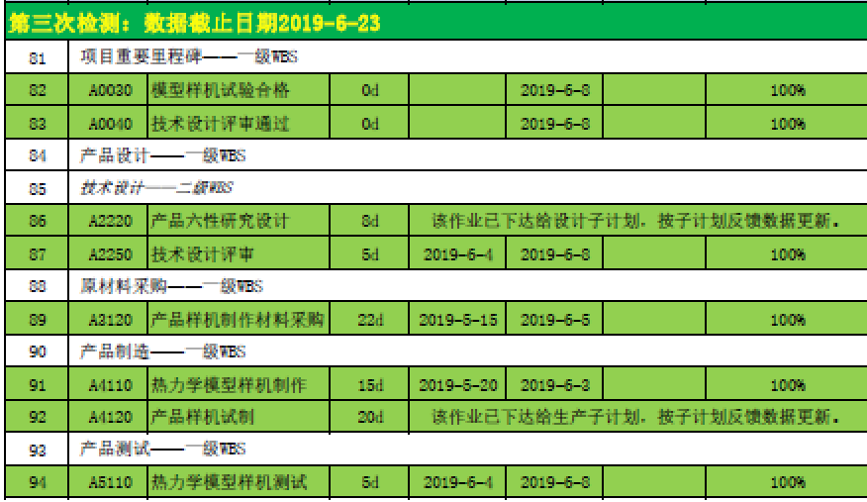
主计划进展数据

Slide 22
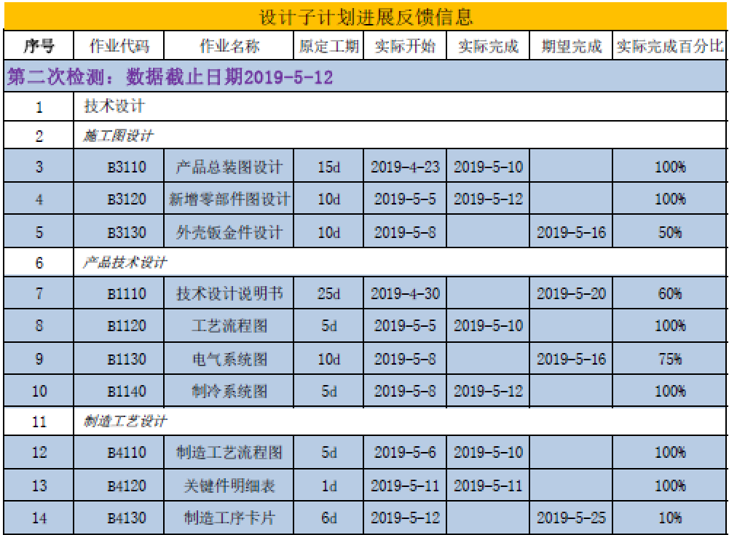
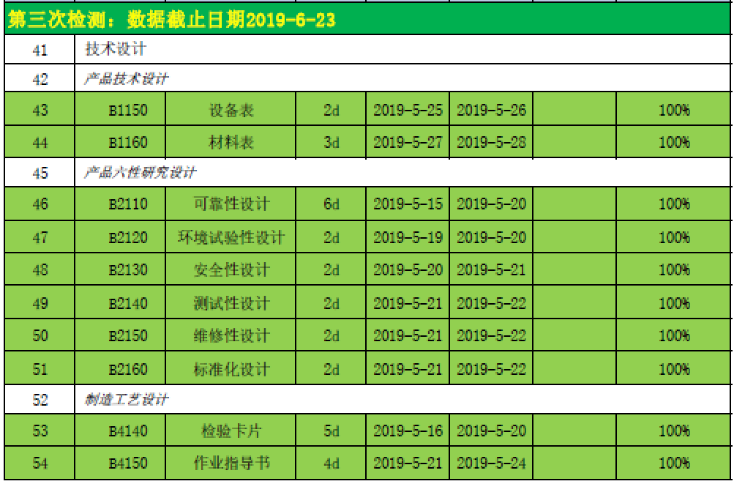
设计子计划进展数据

Slide 23
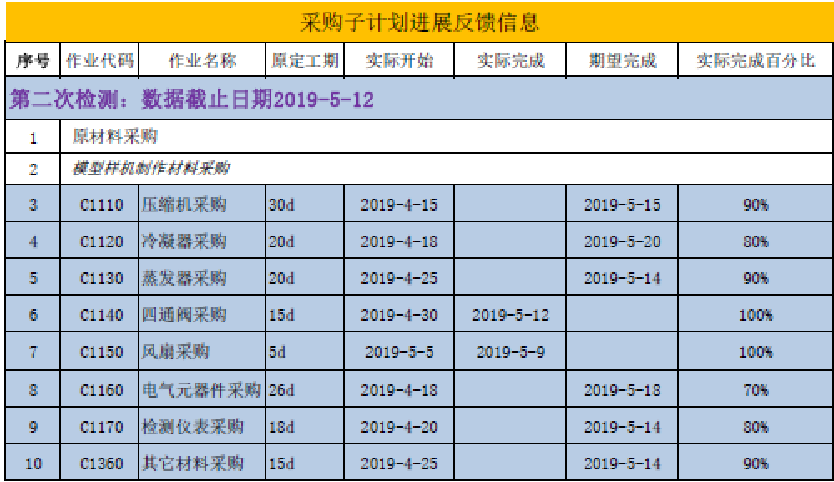
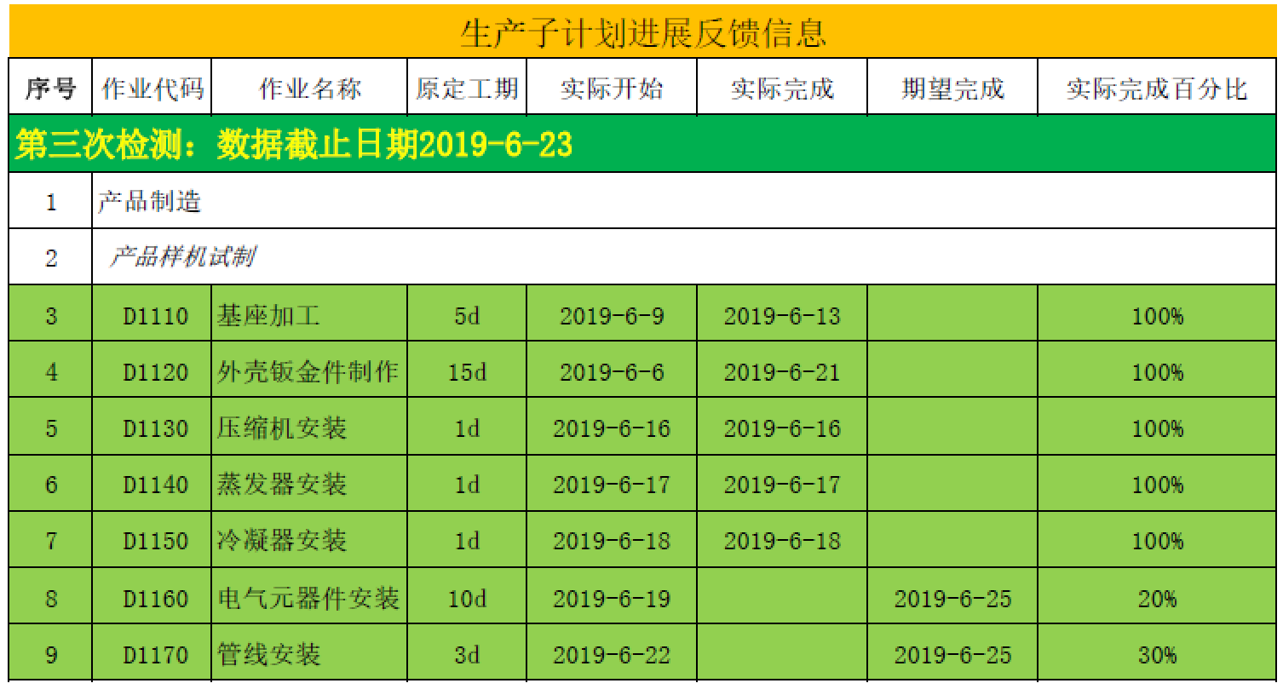
采购、生产子计划进展数据

